Slide 1


درس طراحی و تغییر سازمان
عنوان ارایه:مدیریت فرهنگ سازمانی
استاد: دکتر مهدی مرتضوی
دانشجو: محمد عبدالحسین زاده

Slide 2


Slide 3
تعريف فرهنگ (Culture)
كليه كوششهايي كه اعضاء يك جامعه براي انطباق خود با هنجارهاي محيط اعم از طبيعي يا اجتماعي مي كنند. (ساموئل كنيگ)
مجموعه اي از رفتارهاي آموختني ، باورها ، عادات و سنن كه مشترك ميان گروهي از افراد است و به گونه اي متوالي توسط ديگران كه به آن جامعه وارد مي شوند آموخته و به كار گرفته مي شوند.

Slide 4
ويژگی های عمومی فرهنگ
به طور کلی فرهنگ دارای چهار ویژگی اساسی است:
اکتسابی بودن: فرهنگ آموختنی است و خصوصیتی غریزی یا ذاتی نیست.
انسانی بودن: تنها انسان است که می تواند این عادات مشترک را بیاموزد و آنها را به دیگران منتقل سازد.
اجتماعی بودن: افرادی که در جوامع و گروه ها زندگی می کنند در فرهنگ آن گروه یا جامعه شریک اند و نوعی همگونی اجتماعی میان فرهنگ ها وجود دارد.
سازگاری: فرهنگ سازگاری می یابد، یعنی در جهت نزدیکی و سازگاری با محیط و افراد حرکت می کند.
انسانی بودن
اکتسابی بودن
ویژگی های عمومی فرهنگ
اجتماعی بودن
سازگاری

Slide 5
تعريف فرهنگ سازمانی (Corporate culture)
تركيبي از باورها ، ارزشها و پيش فرضهايي است كه در سازمان وجوددارد و همه اعضاء سازمان ، كم و بيش ، به طور يكسان در معرض آن قرار مي گيرند. (ادگار شاين)
فرهنگ سازمانی ، درک یا پنداشت کلی است که اعضا از سازمان دارند .
هويت اجتماعي هر سازمان می باشد .

Slide 6
هفت ويژگی اصلی فرهنگ سازمانی
ویژگی های فرهنگ سازمانی
خلاقیت و خطرپذیری
توجه به جزئیات
توجه به نتیجه
توجه به افراد
تشکیل تیم
تحول
ثبات یا پایداری

Slide 7
نقش فرهنگ در سازمان
نقش های فرهنگ
تعیین کننده مرز سازمانی
ایجاد احساس هویت در وجود اعضای سازمان
ایجاد ثبات و پایداری سیستم اجتماعی
اتصال کننده اعضای سازمان
ایجاد تعهد نسبت به چیزی بیشتر از منافع شخصی
یک عامل کنترل کننده
شکل دادن به نگرش ها و رفتار کارکنان

Slide 8
شيوه ی شکل گيری فرهنگ سازمان
مدیریت عالی سازمان
فرهنگ سازمان
شاخص های گزینش
فلسفه بنیانگذاران سازمان
جامعه پذیری

Slide 9
شیوه های آشنایی با فرهنگ سازمان
شیوه های آشنایی با فرهنگ سازمانی
تایید یا تکذیب
با راهنما و بدون راهنما
دوره زمانی ثابت یا متغیر
رسمی یا غیر رسمی
فردی یا دسته جمعی

Slide 10
عوامل تشكيل‌دهنده ی فرهنگ سازمان
ارزش ها وباورها
سنت ها و تشریفات
فرهنگ سازمان
اسطوره ها

Slide 11
عواملی که در ايجاد فرهنگ نقش دارند
ارزش ها حالات و دیدگاه های شخصی را در مورد سازمان به کارکنان می دهد
موسسین
برای اعمال خاصی از جمله سیاست ها و یا تولیدات محیط خارجی به سازمان پاداش می دهد که باعث ایجاد ارزش های جدید می شود
ارزش ها: حالات و انتظارات خاصی را به بازار می آورند
روابط شغلی منعکس کننده فعالیت های اساسی سازمان است و به حالات و ارزش ها شکل می دهد
محیط خارجی
کارکنان و خصوصیت شغلی آنها
فرهنگ سازمان

Slide 12
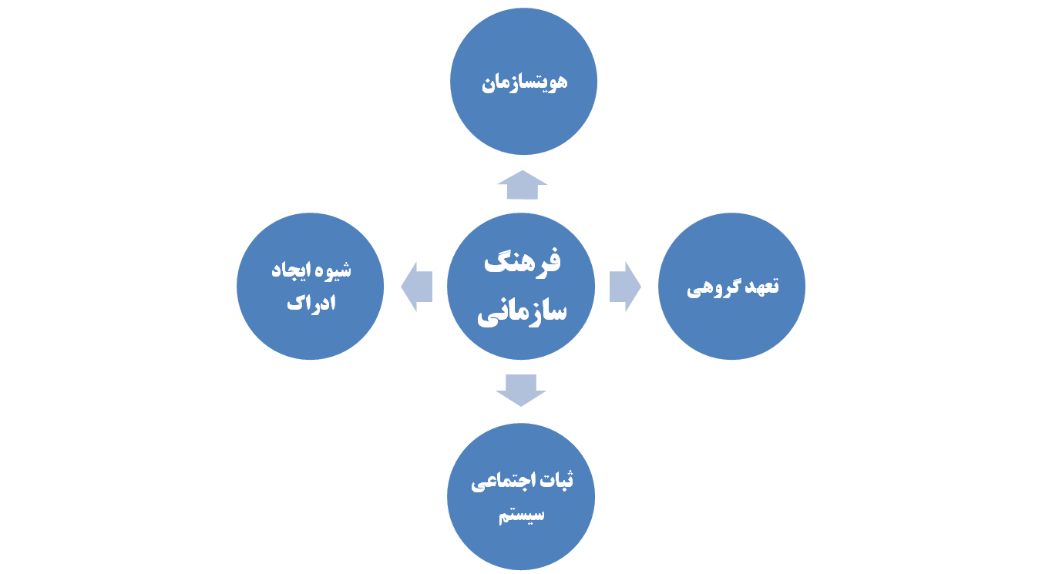
چهار نقش فرهنگ سازماني

Slide 13
سطوح فرهنگ سازمانی
نمادهاي
قابل مشاهده
ارزش هاي قراردادي:
ارزشهاي قراردادي بيانگر يك سري هنجارهاي بديهي و آشكار است كه از سوي سازمان ارائه مي شوند كه در سازمانهاي كوچك توسط بنيانگذار سازمان و در سازمانهاي بزرگ توسط تيم مديران ارشد وضع مي شوند و بر حسب اهميت نسبي طبقه بندي مي شوند .
فرضیات بنیادی:
كه غير قابل رؤيت هستند و نشان دهنده كانون فرهنگ سازماني مي باشند . اين فرضيات متشكل از ارزشهاي سازماني هستند كه با گذشت زمان پذيرفته مي شوند و رفتار سازماني را هدايت مي كنند و در برابر تغيير بسيار مقاوم هستند .

Slide 14
گرايش ها يا طرز تلقي ها
برگ ها = نمادهای قابل مشاهده
(جلوه های بیرونی فرهنگ)
صفات
رفتارها
ساقه = ارزش های قراردادی
(ساختار فرهنگ)
نهادها
مفاهيم
چارچوب انگاره ها و تصورات
خط مشي ها
فلسفه
ريشه ها = فرضیات بنیادی
(منابع فرهنگ)
مذهب ادبيات اساطير هنر

Slide 15
لايه های فرهنگ
جهان بيني
باورها
ارزشها
رفتارها

Slide 16

لایه های فرهنگ سازمانی از نظر ادگار شاین
لایه های فرهنگ سازمانی از نظر ادگار شاین
دست ساخته ها(قابل مشاهده)
ارزش های مشترک (ارزش قراردادی)
فرضیات پایه ای
به سادگی قابل دسترس هستند و می توانند شامل الگوهای رفتاری یا ساختارهایی باشند که الگوهای فعالیت را مشخص می کنند مانند نشان های شرکتی یا جانمایی فیزیکی سازمان
تولیدات, نمادها,علایم و نشانه ها
این لایه به ارزش ها و اولویت های سازمانی مربوط می شود و این ارزش ها می تواند به هنجارهای رفتاری گروه یا اینکه چه رفتارهایی در گروه قابل قبول و چه
رفتارهایی غیر قابل قبول اند اشاره داشته باشد این هنجار ها در سازمانهای بزرگ توسط مدیر ارشد و در سازمانهای کوچک توسط موسسین شکل می گیرد
عمیق ترین پایه فرهنگی است و این الگو ممکن است توسط اعضای سازمان شناخته شده نباشد و به دوره فشرده ای از تعامل, جهت آشکار سازی این الگو نیاز است این فرضیات رفتار سازمان را هدایت می کند و در برابر تغییرات مقاوم هستند مانند؛
ارزش ها, باورها

Slide 17
عوامل تغییر فرهنگ سازمانی
وضع مطلوب
گذر از وضع موجود به
رعايت استانداردها
رفتار مديريتي
برانگيزاندن
نمايش قدرت سازماني
كنترل كاركنان
تأكيد بر برنامه هاي سازماني
كنترل كيفيت آماري
هزينه كردن براي حل مسائل فعلي سازمان
برخورد دستوري با كاركنان
برنامه ريزي شغلي سازماني
خودموفقيتي
ارتباطات سازنده ومبتني برهدف
برآوردن خواسته هاي مشتريان
تأكيد بر دستيابي به نتايج
افزايش توان خودباوري وخودمسئوليتي همكاران
تأكيد بر بازده كاري
متقاعدكردن ديگران
پاسخگويي به نيازهاي مشتريان
بهينه سازي مستمر
سرمايه گذاري براي آينده
جلب مشاركت كاركنان
برنامه ريزي شخصي براي پيشرفت شغلي
موفقيت جمعي
ارتباطات برانگيزاننده و روح گشا
رهبري فردي
رهبري مشاركتي

Slide 18
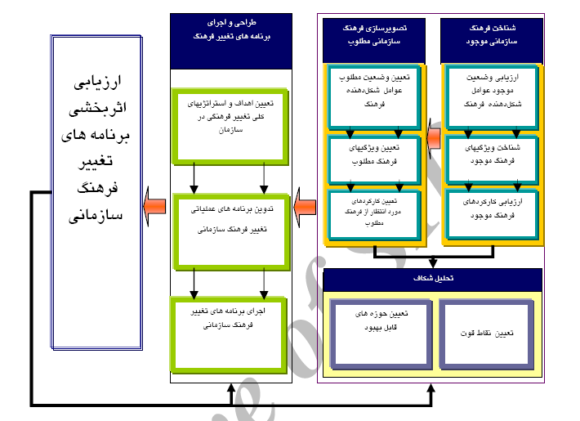
فرآیند مدیریت فرهنگ سازمانی:

Slide 19
شیوۀ تغییردادن فرهنگ سازمانی
یک بحران شدید
تغییر در رهبری
سازمانهای کوچک و نوپا
فرهنگ ضعیف

Slide 20
استراتژي‌هاي مديريت فرهنگ سازماني (دنيسون و ميشرا)
SRPs
کانون توجه
داخل
خارج
انعطاف پذیری
فرهنگ انعطاف پذیری از مجراي انعطاف پذيري و از نظر استراتژيك به محيط خارجي توجه شده و كوشش مي‌شود تا نيازهاي مشتريان تامين گردد، هنجارها و باورهايي تقويت مي‌شوند كه بتوان بدان وسيله علائم موجود در محيط را شناسايي و تفسير نمود و بر آن اساس واكنش مناسب از خود نشان داده، يا رفتاري مناسب در پيش گرفت. در برابر طرح‌هاي جديد و اصلي به سرعت از خود واكنش نشان داده،‌ توان اين را داشته باشد كه تجديد ساختار نمايد. به هر حال ، در راه ايجاد تغييرات به صورت فعال عمل كند. به نوآوري ،‌خلاقيت و خطرپذيري ارج بگذار. (نمونه شركت 3M) | فرهنگ مشارکتی از اعضاي سازمان خواسته مي‌شود كه در امور مشاركت كنند تا شركت بتواند از عهده انتظارات عوامل محيطي در حال تغيير برآيد. به نيازهاي كاركنان توجه مي‌شود و همين امر موجب عملكرد عالي سازمان خواهد شد. مشاركت در امور موجب مي‌شود كه فرد احساس مسئوليت و مالكيت در شركت بنمايد و از اين رو نسبت به سازمان تعهد بيشتري پيدا كند. توجه كردن به كاركنان از اهميت بالايي برخوردار است . سازمان با اين كار مي‌تواند خود را با بازارهاي رقابتي و در حال تغيير وفق دهد. به كاركنان آزادي عمل و اختيارات بيشتري مي‌دهند تا در برابر تغيير سليقه مشتريان ابتكار عمل به خرج دهند.
فرهنگ مأموریتی مي‌كوشد تا نيازهاي محيط خارجي را تامين كند، ولي الزامي در خود نمي‌بيند كه به سرعت دستخوش تغييرات قرار گيرد. به ديدگاه‌‌هاي مشترك (از نظر هدف سازمان) توجه زيادي مي‌شود. اين ديدگاه نوع فعاليت اعضاي سازمان را تعيين مي‌كند و اين فعاليت‌ها مفهومي به خود مي‌گيرد كه از حد كارهاي موظف فراتر مي‌رود. افراد كاملاً (و گاهي در حد افراط) در جريان امور و مسيري كه شركت بايد طي كند، نوع نقش و هدف سازمان، قرار مي‌گيرند . رهبران سازمان داراي ديدگاه مشترك مي شوند، آينده را ترسيم مي‌نمايند، آن را در معرض ديد همگان قرار مي‌دهند و تصوير به گونه‌اي در مي‌آيد كه براي يكايك اعضاي سازمان اهميت خاصي پيدا مي‌كند. (نمونه شركت پپسي) | فرهنگ بروکراتیک به امور داخلي سازمان توجه مي‌كند و براي محيطي مناسب است كه از ثبات نسبي برخوردار باشد. براي انجام كارها از روشي مشخص و با ثبات استفاده مي‌شود . شعارها، قهرمانان و جشن‌ها در جهت همكاري،‌ سنت و رعايت رويه ها و سياست‌هاي پابرجاست و سازمان بدين گونه درصدد تامين هدف‌هاي خود بر مي‌آيد. افراد مشاركت بسيار اندكي در امور سرنوشت‌ساز سازمان دارند و كارها براساس رويه‌اي با ثبات و با ايجاد هماهنگي و اشتراك مساعي بين اعضاء انجام مي‌شود. موقعيت سازمان در گروه يكپارچگي و كارايي بالاست.
نیازهای محیط
ثبات و پایداری

Slide 21
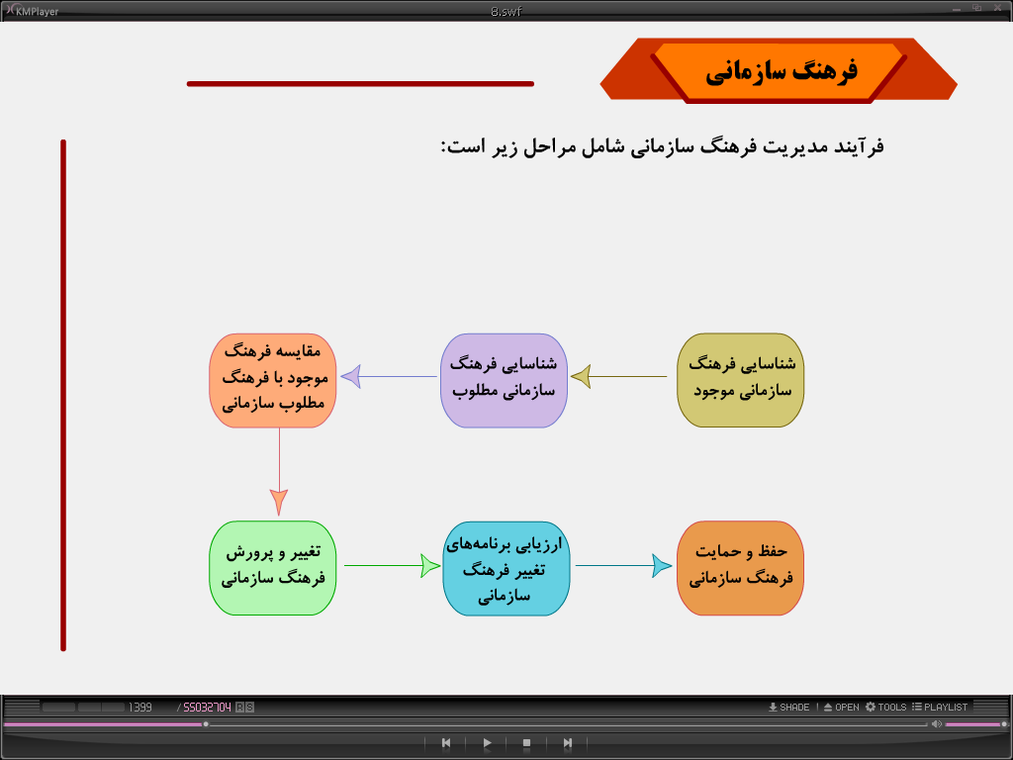
مدیریت فرهنگ سازمانی
شناخت و استفاده بهینه از فرهنگ موجود، تغییر یا تضعیف باورها و هنجارهای ناخواسته، تقویت باورها، ارزش ها و هنجارهای مورد نظر و تثبیت فرهنگ مطلوب.
فرایند مدیریت فرهنگ سازمانی شامل مراحل زیر است:

Slide 22
ويژگي هاي فرهنگ سازماني از ديدگاه هافستد
فاصله ميان افراد در جامعه بر پايه قدرت و اختيار
ميزان اجتناب از مخاطره(ريسك پذيري و محافظه كاري)
گرايش فردي در برابر گرايش گروهي
گرايش مردسالاري در برابر زن سالاري

Slide 23
مقايسه فرهنگ هاي سازماني دو شركت آمريكايي و آلماني الگوي تحول
فاصله قدرت كم
فاصله قدرت زياد
گرايش كم اجتناب
از عدم قطعيت
گرايش زياد اجتناب
از عدم قطعيت
فردگرايي
جمع گرايي
گرايش مردسالاري
گرايش زن سالاري

Slide 24
شيوه هاي تغيير دادن فرهنگ سازماني
شيوه هاي تغيير دادن فرهنگ سازماني
تغيير در رهبري
بحران شديد
فرهنگ ضعيف

Slide 25
1 – بحران ضربه اي است كه وضع موجود را بر هم مي زند و موجوديت فرهنگ سازمان را زير سؤال مي برد .
2 – رهبرجديدي كه در رأس هرم قرار مي گيرد احتمالاً مجموعه اي از ارزشهاي جديد را براي سازمان در نظر مي گيرد .
3 - فرهنگ هاي ضعيف در مقابل فرهنگ هاي قوي براحتي دستخوش تغييرات قرار مي گيرند .

Slide 26
زنده نگه داشتن یک فرهنگ
برای حفظ و نگه داری یک فرهنگ سه عامل نقش اساسی ایفا می کنند. آنها عبارتند از:
    شیوه ی گزینش.
    اقدامات مدیریت عالی سازمان.
    شیوه هایی که افراد خود را با آن فرهنگ وفق می دهند. (جامعه پذیری)

Slide 27
گزینش
    * هدف مشخص و بسیار روشن فرایند گزینش این است تا افرادی شناسایی و استخدام شوند که برای انجام موفقیت آمیز کار مورد نظر دانش، اطلاعات، مهارت و توانایی های لازم را داشته باشند.
    * باحذف کسانی که به ارزشهای اصولی سازمان اهمیت ندهند یا آنها را مورد حمله قرار دهند،سعی می شود تا فرهنگ سازمانی حفظ گردد.

Slide 28
مدیریت عالی سازمان
مدیریت عالی سازمان بر فرهنگ سازمانی اثرات بسیار شدیدی می گذارد.
مدیران ارشد اجرایی از طریق گفتار و کردار،هنجارها و معیارهایی را ارائه می کنند که دست به دست می شود و پس از طی سلسله مراتب به همه جای سازمان می رسد.

Slide 29
جامعه پذیری
خو گرفتن یا پذیرفتن و رعایت فرهنگ سازمانی را جامعه پذیری کارکنان سازمان می نامند.
اگر افراد با فرهنگ سازمان آشنا نباشند، پس از استخدام موجب مخدوش شدن باورها و عاداتی می شوند که در سازمان رایج است.

Slide 30
آموزشها و یاد گیری هایی است که پیش از پیوستن فرد به سازمان صورت می گیرد.
فرایند جامعه پذیری
پیش از ورود
رویارویی
دگردیسی
فرد تازه استخدام شده متوجه واقعیت سازمان خود می شود.
درمی یابد که باید در انتظارات و آنچه به نظر وی واقعیت بوده است، تجدید نظر کند.
فرد تازه استخدام شده مهارتهای لازم برای انجام موفقیت آمیز کارها و ایفای نقش های جدید را می آموزد.
به ارزشها، هنجارها و معیارهای گروهی ارج می نهند و در این رابطه با آنها همسان و همنوا می گردد.

Slide 31

با تشکر از توجه شما

